Slide 1
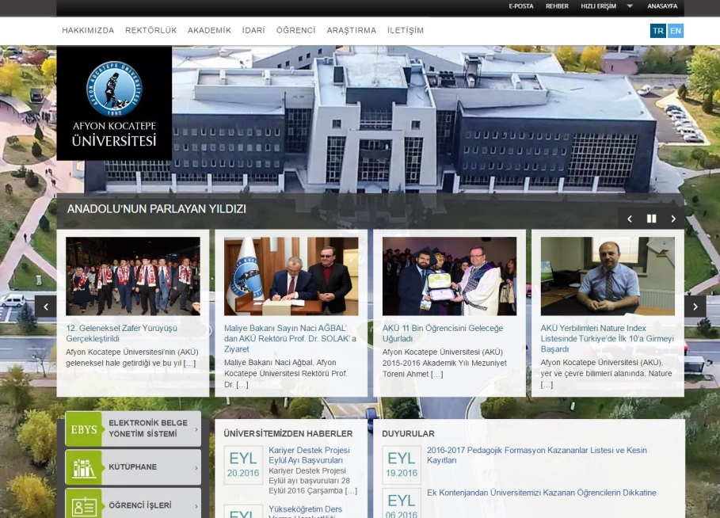
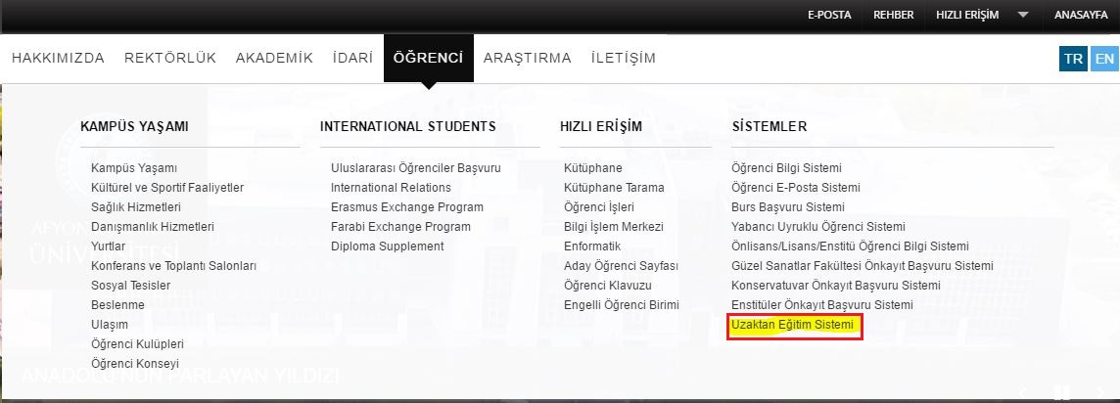

UZAKTAN EĞİTİM DERSLERİ SİSTEMİ
Uzaktan Eğitim Dersleri sistemine giriş yapabilmek için öncelikle tarayıcı’yı açıp http://aku.edu.tr linkini girmek gerekir. Karşımıza üniversitenin anasayfası gelir.
Uzaktan Eğitim sayfasında aşağıdaki resimde belirtildiği gibi CANLI DERSE GİRİŞ butonu tıklanır.
Buradan menü alanında aşağıdaki resimde görüldüğü gibi ÖĞRENCİ ->SİSTEMLER -> Uzaktan Eğitim Sistemi linki tıklanır.

Slide 2
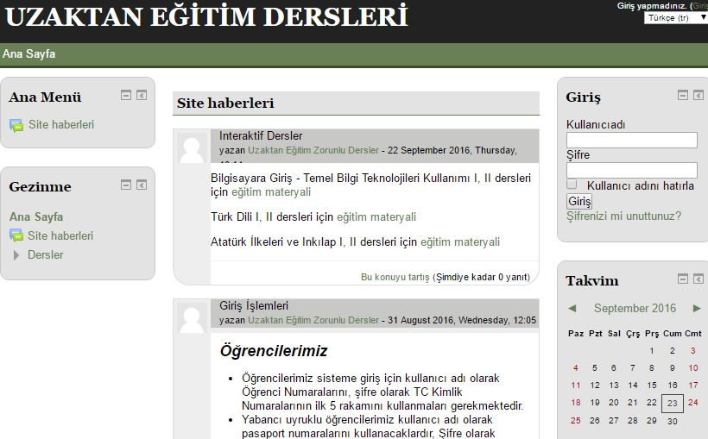
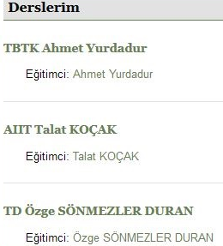
Karşımıza gelen UZAKTAN EĞİTİM DERSLERİ sayfasından giriş yapılır. Kullanıcı adı "öğrenci numarası" şifre ise "TC numaranızın ilk 5 rakamıdır."
İnteraktif Dersler sekmesinde zorunlu dersler
hakkında eğitim materyalleri ile ilgili
sayfalara erişebilirsiniz. (video, sunum vb.)
Giriş yaptıktan sonra Derslerim sekmesinde
ise aldığınız dersleri görebilirsiniz. Derslerle
ile ilgili Sanal Sınıflara erişebilirsiniz.
Giriş Ekranı
Eğitim Materyalleri (Sunum,Video)
Giriş yapmak için yardım alanı

Slide 3
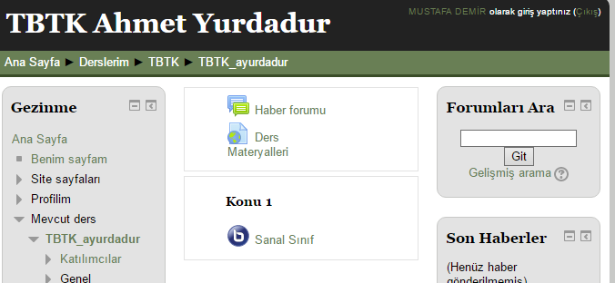
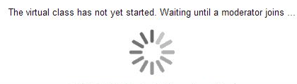
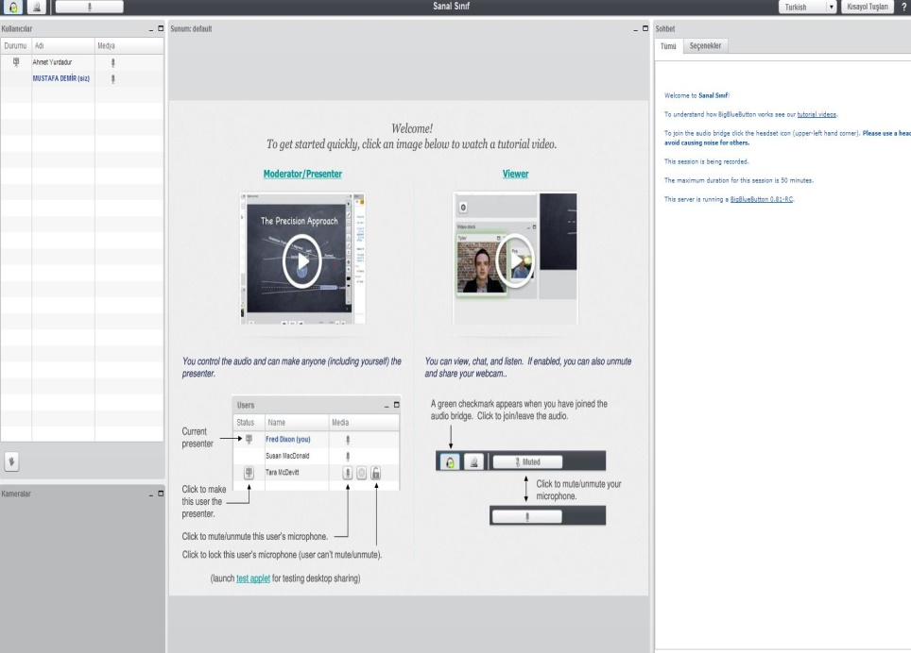
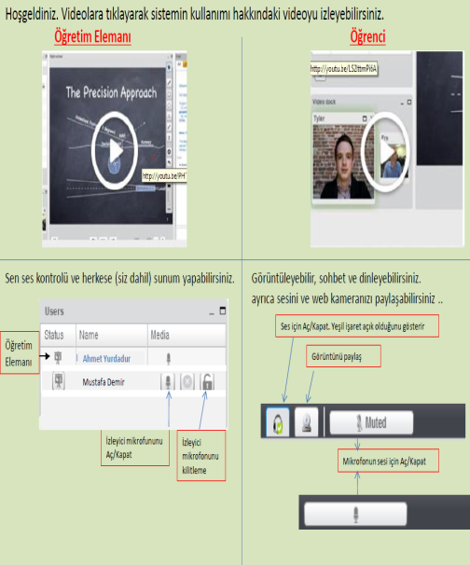
Aldığınız bir derse tıkladığınızda dersle ilgili bilgileri görürsünüz. Buradan Sanal Sınıf linkine tıkladığınızda artık dersi canlı olarak izleyebilirsiniz.
Eğer dersin sanal sınıfı başlamamışsa ekran
yandaki gibi açılır.
Eğer dersin sanal sınıfı başlamış ise ekran
yandaki gibi açılır.

Slide 4
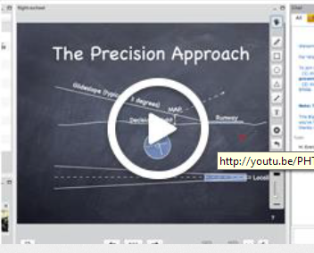
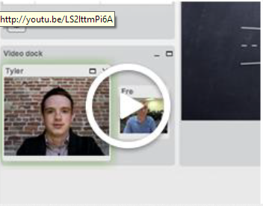
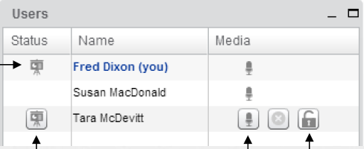

Hoşgeldiniz. Videolara tıklayarak sistemin kullanımı hakkındaki videoyu izleyebilirsiniz.
Öğretim Elemanı Öğrenci
Öğretim elemanı için ses ve sunum kontrolü ayarları Öğrenciler için ses ve görüntü paylaşımı ayarları
Ses için Aç/Kapat. Yeşil işaret açık olduğunu gösterir
Öğretim Elemanı
Ahmet Yurdadur
Görüntünü paylaş
Mustafa Demir
İzleyici mikrofununu Aç/Kapat
İzleyici mikrofonunu kilitleme
Mikrofonun sesi için Aç/Kapat

